Slide 1
LEZIONE DEL 06/04/2020
PRIMA PARTE

Slide 2
Le precessioni per inerzia
Paragrafo 7.7
Un caso importante di moto rigido è quello che va sotto il nome di precessione per inerzia. Ad esso si riducono diversi moti, apparentemente diversi. Il moto che studieremo è quello di un corpo rigido che si muove mantenendo un punto fisso, che chiameremo O, nel caso in cui il momento risultate rispetto al punto O, ovvero τ ^{ext}(O), è nullo.
In questo caso si vedrà che la seconda equazione cardinale è sufficiente per determinare il moto (essa è infatti equivalente all’equazione simbolica della dinamica), mentre la prima equazione cardinale serve solo per determinare la risultante delle forze vincolari.

Slide 3
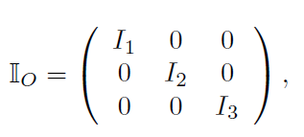
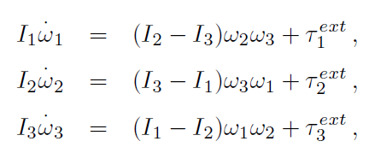
Le equazioni di Eulero
Paragrafo 7.7.1
Le equazioni fondamentali per la descrizione delle precessioni per inerzia sono le
Equazioni di Eulero. In realtà non si tratta di nuove equazioni; le equazioni di Eulero
sono le 3 equazioni scalari ottenute dalla seconda equazione cardinale, scritta in componenti in un SdR solidale che è anche principale di inerzia ed è centrato nel polo della precessione (il punto fisso). Se la matrice d’inerzia ha la forma
le equazioni di Eulero per precessioni qualsiasi hanno la forma

Slide 4
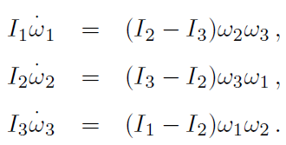
Le equazioni di Eulero per le precessioni per inerzia sono risolubili “per quadrature”,
cioè se ne può trovare la soluzione con un numero finito di integrazioni (e inversioni
di funzioni). Questo è dovuto al fatto che esistono due costanti del moto, ovvero due integrali primi (che permettono di ridurre il sistema a una sola equazione scalare del primo ordine), che sono l’energia cinetica e il momento angolare

Slide 5
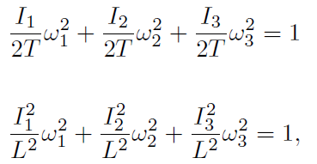
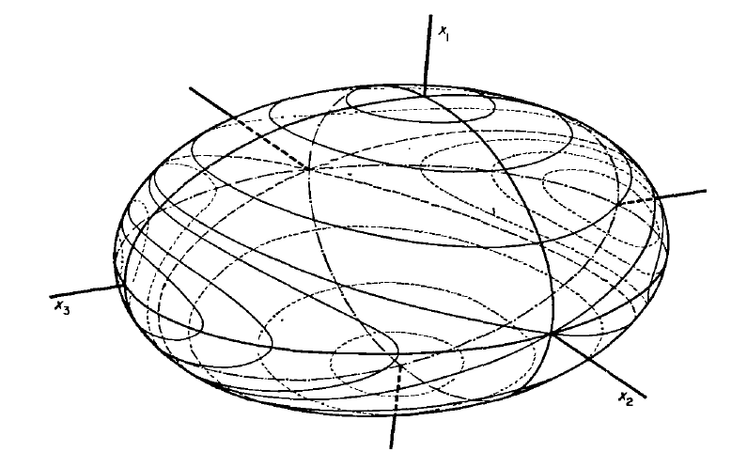
I due integrali primi ci dicono che ad ogni istante il vettore ω si trova sulla curva determinata dall’intersezione dei due ellissoidi

Slide 6
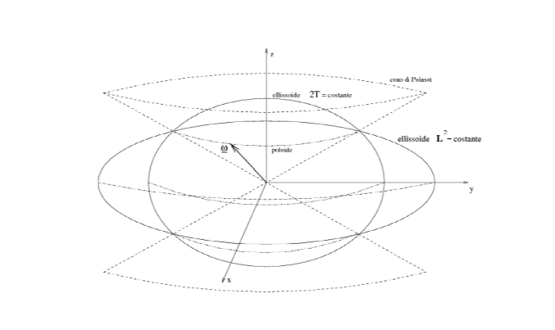
Qesta è l’equazione di un cono, detto cono di Poinsot, passante per O, che è la superficie spazzata da ω.

